Slide 1
REUNIÓN PLENARIA ME02-2024
SOLICITUD DE RECALENDARIZACIÓN DE ACTIVIDADES ORDINARIAS PROGRAMADAS PARA MES DE ABRIL, PARA PRIORIZAR ELABORACIÓN DE SF VIH Y TB
Presenta:
Lcda. Marta Alicia de Magaña
Directora Ejecutiva
MCP-ES
4 de abril de 2024

Slide 2
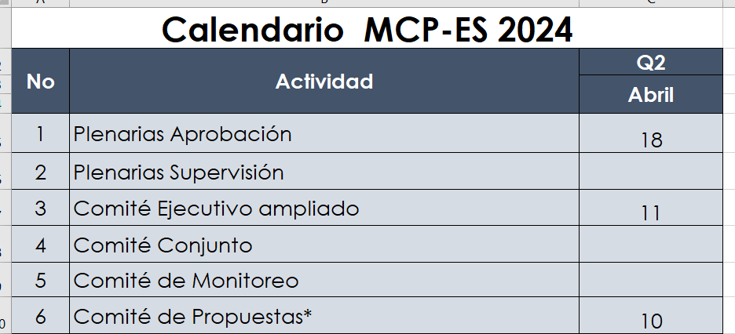

Slide 3
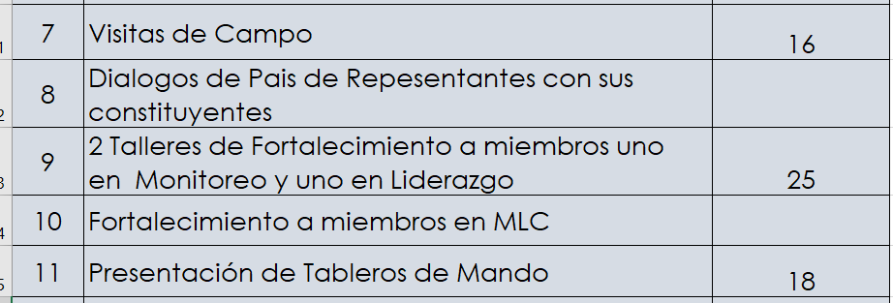

Slide 4
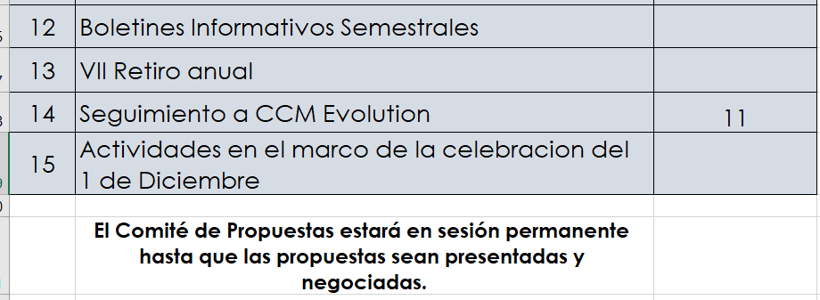

Slide 5
Gracias por su atención!

